Slide 1
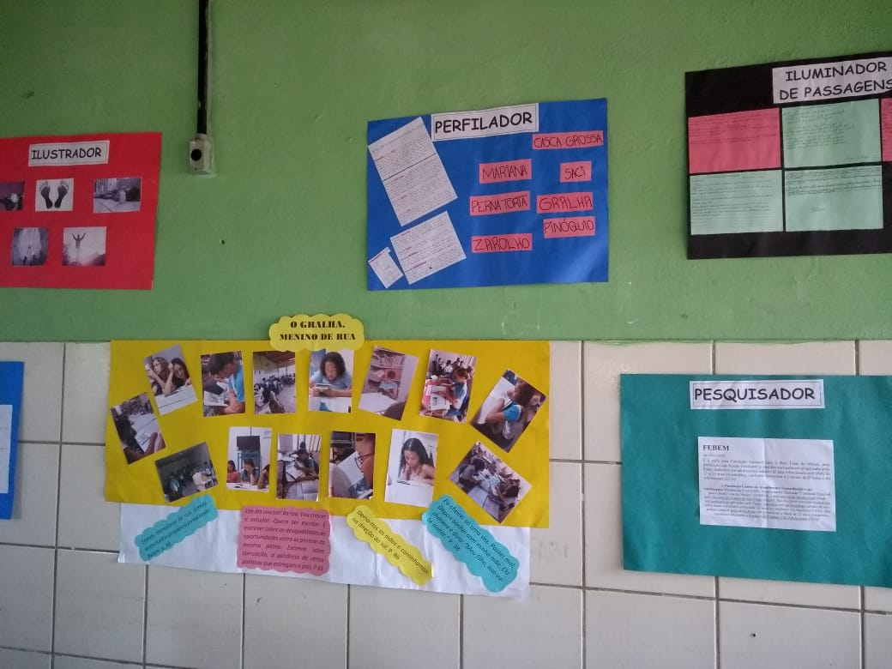
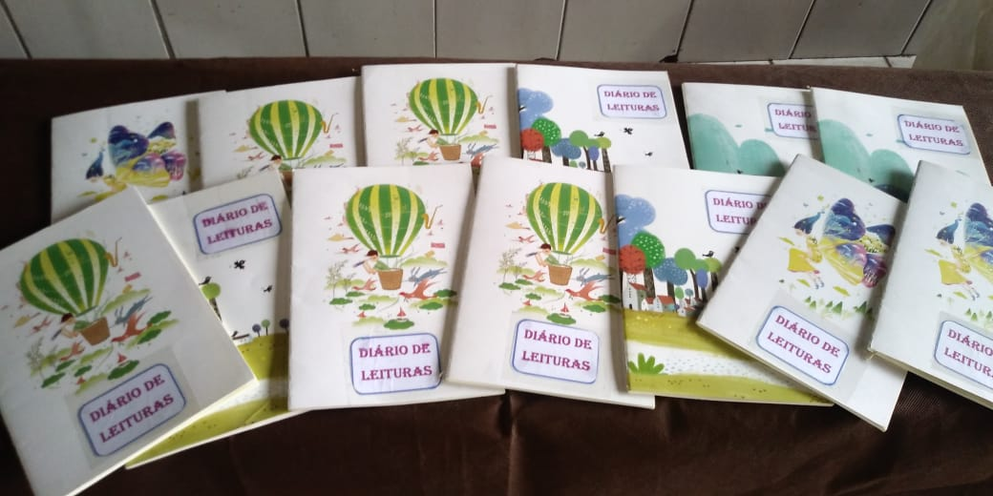
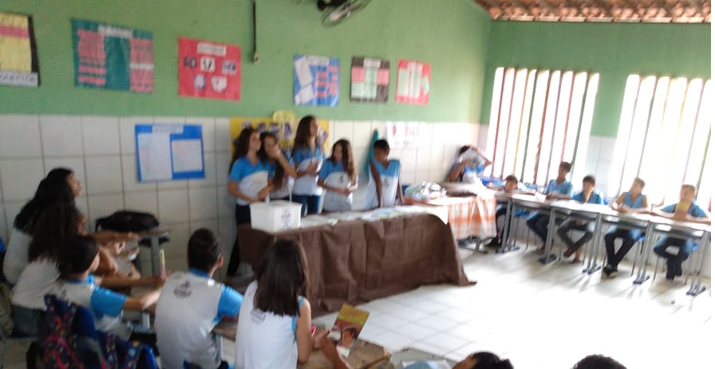
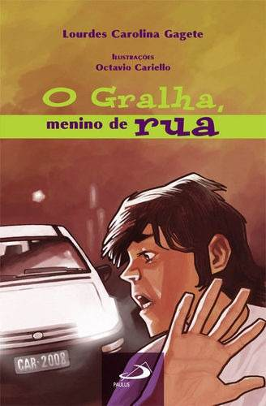
PRÁTICAS DE LETRAMENTO LITERÁRIO POR MEIO DA OBRA O GRALHA, MENINO DE RUA EM UMA TURMA DE 7º ANO
Autora Daniely Moreira Coelho da Silva
danielycoelho@bol.com.br
Orientadora: Profª. Dra. Maria do Socorro Silva de Aragão
Co-orientadora: Profª.Dra. Maria Silvana Militão de Alencar
Resumo
Esta pesquisa justifica-se por se reconhecer, no ambiente escolar, o pouco uso do livro literário ou a falta de um planejamento articulado voltado para a efetivação da leitura literária que estimule a participação e o interesse dos alunos. Diante desse contexto, este trabalho tem como objetivo promover o letramento literário a partir da obra O Gralha, menino de rua numa turma de 7º ano do ensino fundamental. Nessa perspectiva, associar a leitura com as práticas sociais pode servir para formação e consolidação de uma comunidade de leitores, uma vez que a leitura literária favorece a reflexão da realidade social, contribuindo para a formação de um sujeito ativo e transformador. Com isso, a produção de um diário de leituras pelos alunos, a partir da obra proposta, pode instigar a compreensão, o interesse e a participação dos educandos.
Metodologia
O trabalho foi desenvolvido numa turma de 7º ano da Rede Pública de Ensino de Fortaleza. O procedimento metodológico seguiu a proposta da sequência básica e do círculo de leitura de Rildo Cosson (2018). Foram 12(doze) encontros, num total de vinte e quatro (24) horas-aula. Durante o processo de leitura do livro, os alunos produziram registros em um diário de leituras, apresentando suas reflexões sobre a obra. Para o círculo de leitura, os discentes, em equipe, confeccionaram cartazes com apresentação em sala e exposição em um mural da escola. A culminância dos trabalhos ocorreu por meio de um picnic literário.
Sequência Básica processo de leitura composta por quatro etapas:
a) A Motivação - motiva o aluno para a leitura do livro;
b) A Introdução - Faz levantamento de hipótese sobre o que o livro vai tratar e uma rápida apresentação da vida e da obra do autor;
c) A Leitura - leitura propriamente dita da obra. Ocorre leituras colaborativas, interpretativas e críticas. Realização de debates, reflexões e associação do livro com outras vivências;
d) A Interpretação - chega-se a construção de sentido do texto. Efetiva-se por meio de registros. Isso foi promovido por meio do círculo de leitura e pelos diários de leituras.
Círculo de leitura - Organizado nas funções abaixo:
1. conector – relaciona a obra com a vida.
2. questionador – prepara perguntas sobre a obra para os colegas;
3. iluminador de passagens – escolhe um trecho para explicar para a turma;
4. dicionarista – anota as palavras desconhecidas e pesquisa o seu significado;
5. sintetizador – reescreve a história de forma resumida;
6. perfilador – traça um perfil das personagens mais interessantes;
7. cenógrafo– descreve as cenas principais;
8. ilustrador – traz imagens para ilustrar o texto;
9. pesquisador – busca informações contextuais relevantes para o texto.
(os alunos, espontaneamente, foram distribuídos numa das funções do círculo de leitura e em equipe produziram cartazes para exposição e socialização de aspectos relacionados à obra lida).
Registros
Fig. 1 – Círculo de leitura, produção, apresentação e exposição dos cartazes.
Fig. 1 – Diário de leituras
Objetivo Geral :
Promover o letramento literário a partir da obra O Gralha, menino de rua numa turma de 7º ano do ensino fundamental.
Objetivo Específico :
Incentivar momento de interação entre o leitor e o texto literário por meio da obra O Gralha, menino de rua a fim de contribuir para uma leitura prazerosa e para fruição de um leitor crítico, ativo e participativo;
Fig. 1 –Culminância do trabalho; mural e apresentação dos cartazes; exposição dos diários de leituras e picnic literário
Considerações finais
Constatamos, a partir da experiência metodológica, que os alunos se sentiram motivados à leitura literária da obra.
As avalições positivas apontadas pelos discentes no diário de leituras demonstraram que o processo da leitura literária agradou a todos.
Assim conscientemente acreditamos que a literatura tem uma papel essencial de transformar a realidade social.
Procuramos, com isso, buscar estratégias que colocasse o leitor como responsável por esse processo de leitura, um leitor consciente, participativo, transformador do conhecimento e reflexivo.
Revisão de Literatura
Segundo Soares (2009), o termo letramento significa, não somente ler e escrever, mas fazer uso dessas habilidades em diversas situações das práticas sociais.
Para Cosson (2018, p. 120), ser um leitor letrado “é mais do que fruir um livro de ficção ou se deliciar com as palavras exatas da poesia. É também posicionar-se diante da obra literária”.
De acordo com Cândido(1989), as produções literárias contribuem para o fortalecimento da visão e percepção de mundo, atribuindo um caráter humanizador à literatura.
A Base Nacional Comum Curricular – BNCC (2015) reconhece o potencial transformador e humanizador da experiência com a literatura.
Nesta perspectiva, os Parâmetros Curriculares Nacionais – PCN (1997) reforçam que a atividade com o texto literário na escola deve ser contínua.
Bibliografia
BRASIL. Ministério da Educação. Base Nacional Comum Curricular – BNCC.Disponível em http://basenacionalcomum.mec.gov.br/download-da-bncc. Acessado em 12 de novembro de 2018. BRASIL.MEC. Parâmetros Curriculares Nacionais – Terceiro e Quarto Ciclos do Ensino Fundamental. Brasília: MEC/SEF, 1998.
CANDIDO, Antônio. Direitos humanos e literatura. São Paulo: Brasiliense, 1989
COSSON, Rildo. Círculos de leitura e letramento literário. 1. ed., 2 impressão. São Paulo: Contexto, 2018.
_______________Letramento literário: teoria e prática. 2. ed., 7 impressão. São Paulo: Contexto, 2018.
SOARES, Magda Becker. Letramento: um tema em três gêneros. 3. ed. Belo Horizonte:
Autêntica Editora, 2009.
Imagem - Capa do livro O Gralha, menino de rua

